Slide 1

Одеський національний медичний університет
Кафедра Організації та економіки фармації з післядипломною підготовкою
Фармацевтичний менеджмент та маркетинг
Лекція 3.
Функції управління
Одеса 2025

Slide 2

План лекції
КЛАСИФІКАЦІЯ ФУНКЦІЙ МЕНЕДЖМЕНТУ
-планування
- організація
- мотивація
- контроль
- координація

Slide 3

Функції управління
Функції Фармацевтичного менеджменту – це відокремлені види управлінської діяльності (трудові процеси у сфері управління), які забезпечують формування способів управлінського впливу.

Slide 4
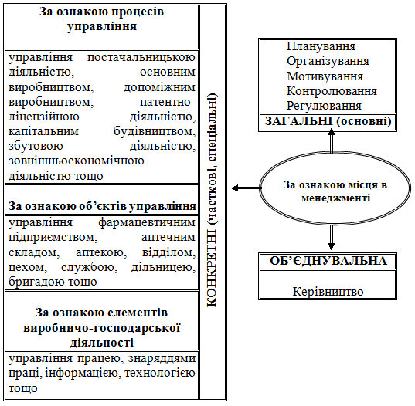
Класифікація функцій менеджменту

Slide 5
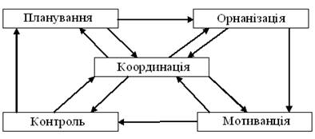
Технологія менеджменту
це послідовне протікання загальних функцій менеджменту, в результаті якого реалізуються конкретні функції менеджменту. При цьому визначальну роль відіграють конкретні функції менеджменту, які реалізуються через загальні на засадах керівництва.

Slide 6
Планування
це вид управлінської діяльності (трудових процесів), який визначає перспективу і майбутній стан організації.
ПЛАНУВАННЯ СТРАТЕГІЧНЕ – це різновид планування, який полягає у розробці стратегії діяльності організації.
ПЛАНУВАННЯ ТАКТИЧНЕ – це різновид планування, який полягає у розробці механізмів реалізації обраної стратегії. Включає поточне та оперативне планування.
Планування поточне - це різновид управлінської діяльності, який спрямований на розробку параметрів, заходів, бюджетів та адміністративних важелів з метою формування поточних планів щодо функціонування конкретних сфер діяльності організації чи її діяльності загалом на річний період у напрямку досягнення обраної стратегії діяльності.

Slide 7
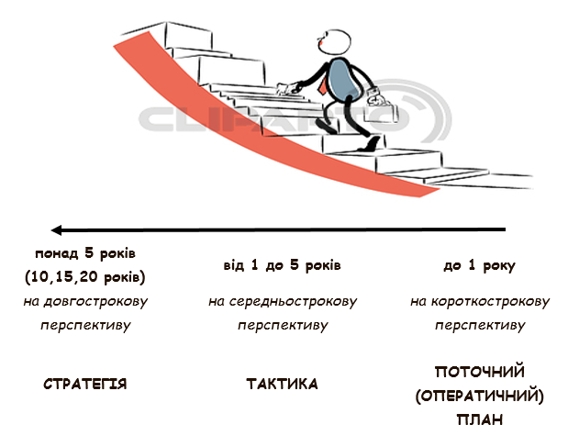

Slide 8
етапи стратегічного планування організації
1) інформаційне забезпечення стратегічного планування;
2) установлення місії, візії і цілей організації;
3) вибір методів аналізу факторів внутрішнього і зовнішнього середовища;
4) оцінка та аналіз факторів зовнішнього середовища;
5) оцінка та аналіз факторів внутрішнього середовища;
6) прогнозування умов функціонування та результатів виробничо-господарської діяльності підприємства;
7) виконання розрахунків, обґрунтувань, проектних рішень;
8) формування варіантів стратегій (стратегічних альтернатив);
9) вибір стратегії;
10) оцінка стратегії на предмет відповідності установленим критеріям.
Місія – це чітко виражена причина існування організації.
Візія – це ідея щодо образу майбутнього організації.

Slide 9
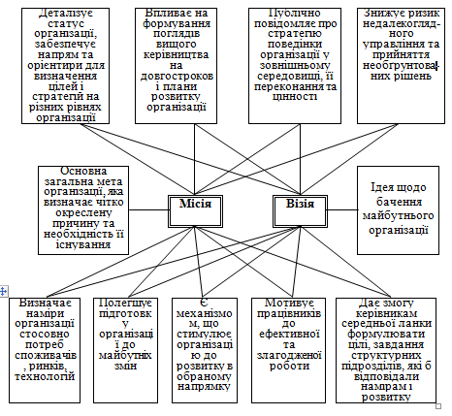
Роль місії та візії в організації

Slide 10
Цілі фармацевтичної організації
Цілі фармацевтичної організації
ПРИБУТКОВІСТЬ: обсяг прибутку, дохід на інвестований капітал, розмір виплати дивідендів на акцію, відношення прибутку до обсягу продажу (наприклад, збільшення прибутку фармацевтичного підприємства у наступному році на 4%)
РИНКИ: частка ринку, обсяг продажу (реалізації) в натуральних показниках або грошовому еквіваленті, ринкова ніша, сегменти ринку (наприклад, збільшення частки регіонального ринку протягом року до 17%)
ЕФЕКТИВНІСТЬ: зниження собівартості, витрати на одиницю продукції, співвідношення результатів і витрат (наприклад, досягнення показника ефективності виробництва 12% у наступному році)
РЕНТАБЕЛЬНІСТЬ: відношення прибутку до витрат, рентабельність виробництва, реалізації (наприклад, досягнення показника рентабельності реалізації 6%)
ПРОДУКЦІЯ: обсяг продажу стосовно конкретного лікарського засобу, зміни в асортименті та номенклатурі (наприклад, впровадження у виробництво нового для підприємства препарату протягом наступних двох років)
ПРОДУКТИВНІСТЬ: виробіток на одного працівника, трудомісткість, чисельність тощо (наприклад, збільшення обсягу продаж продукції на одного працівника на 6,5%)

Slide 11
Цілі фармацевтичної організації
Цілі фармацевтичної організації
ФІНАНСОВІ РЕСУРСИ: структура капіталу, емісія акцій, рух готівки, виплата дивідендів, період інкасації (наприклад, збільшення частки власного капіталу у наступному році до 65%)
ВИРОБНИЧІ ПОТУЖНОСТІ, БУДІВЛІ ТА СПОРУДИ: вартість обладнання, будівель, потенційний обсяг виробництва (наприклад, збільшення виробничої потужності до 10 тис.од. продукції на місяць протягом трьох років)
ІННОВАЦІЇ: упровадження нових технологій, придбання патентів, ліцензій тощо (наприклад, закупівля в наступному році патенту на виготовлення протитуберкульозного препарату)
ОРГАНІЗАЦІЙНІ ЗМІНИ: кількість ланок та рівнів управління, рівень централізації, організаційна структура
ПРОДУКЦІЯ: кількість годин професійного навчання, перепідготовка та підвищення кваліфікації працівників
СОЦІАЛЬНА ВІДПОВІДАЛЬНІСТЬ: стаж роботи, соціальне забезпечення працівників, організація відпочинку працівників (наприклад, придбання путівок працівникам для санаторного лікування)

Slide 12
Класифікація стратегій
Ознаки | Види
За ієрархією | Загально-корпоративна, портфельна, ділова, функціональна
За функціональною ознакою | Маркетингова, фінансова, торгівельна, соціальна, екологічна, організаційних перетворень
За термінами реалізації | Довгострокова, середньострокова, короткострокова
За стадіями економічного розвитку (життєвого циклу організації) | Зростання, обмеженого зростання, скорочення (захисту, відступу), ліквідації
За напрямами можливого розвитку організації | Інтенсивного, інтеграційного, диверсифікаційного розвитку
За місцем організації у конкурентній боротьбі | Лідера, претендента на лідерство, послідовника, новачка

Slide 13
Класифікація стратегій
Ознаки | Види
За ступенем глобалізації (охоплення ринку) | Інтернаціоналізації, сегментації, регіоналізації
За ознакою наступальних дій | “Партизанська війна”; випереджувальні удари; дії, спрямовані на протиставлення сильним сторонам конкурентів або перевершення їх; дії, спрямовані на слабкі сторони конкурентів; одночасний наступ у кількох напрямках; захоплення вільного простору
За характеристиками виробничо-господарської діяльності | Реструктуризації, спеціалізації, диверсифікації, зниження собівартості, диференціації, концентрації
За галузевою орієнтацією | У нових галузях; у галузях на стадії зрілості; у галузях на стадії стагнації чи спаду; у роздроблених галузях; на міжнародних ринках
За експортно-імпортною політикою | Прямого та непрямого експорту, виробництва за кордоном, імпорту тощо

Slide 14
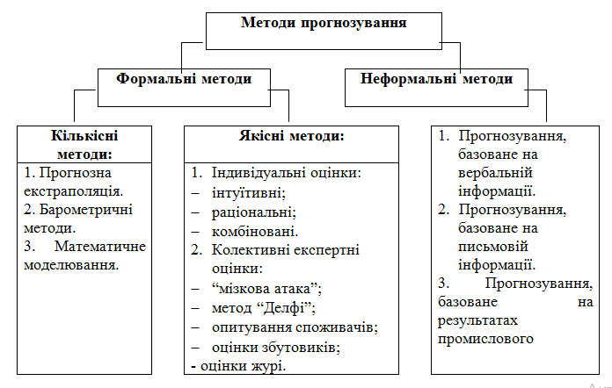
Методи прогнозування

Slide 15
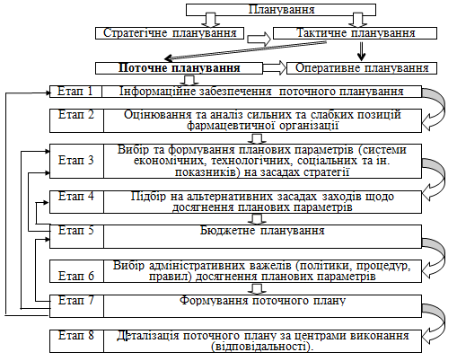
модель поточного планування

Slide 16
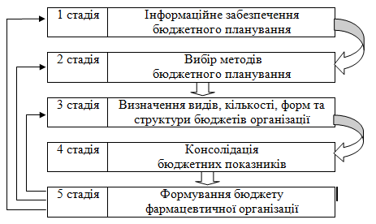
Стадії реалізації бюджетного планування

Slide 17
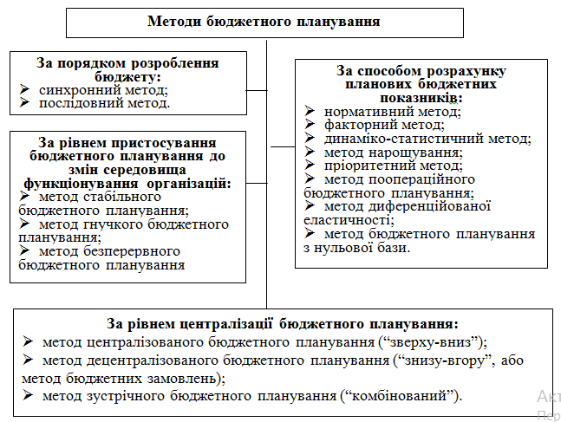
Класифікація методів бюджетного планування

Slide 18
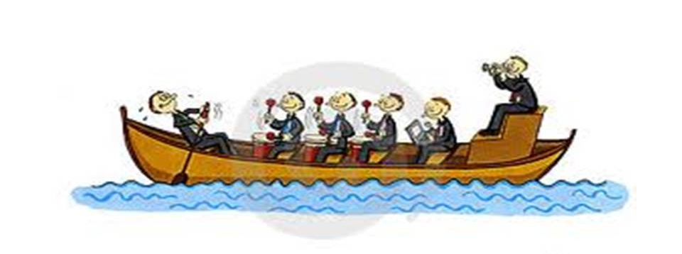
ІІ. Організація (Організування)
– це вид управлінської діяльності, який відображає процес створення структури управління організацією.
Організування базується на трьох категоріях: повноваження, відповідальність та делегування.

Slide 19

Важливо!
Повноваження – це обмежене право використовувати ресурси підприємства (матеріальні, фінансові, трудові та ін.) і направляти зусилля підлеглих працівників на виконання встановлених завдань. Повноваження делегують посаді, а не особі.
Відповідальність – це покладений на посадову особу обов'язок виконувати поставлені завдання і забезпечувати їх позитивне розв'язання.
Делегування – це передача завдань і повноважень особі, яка приймає на себе відповідальність за їх виконання.

Slide 20
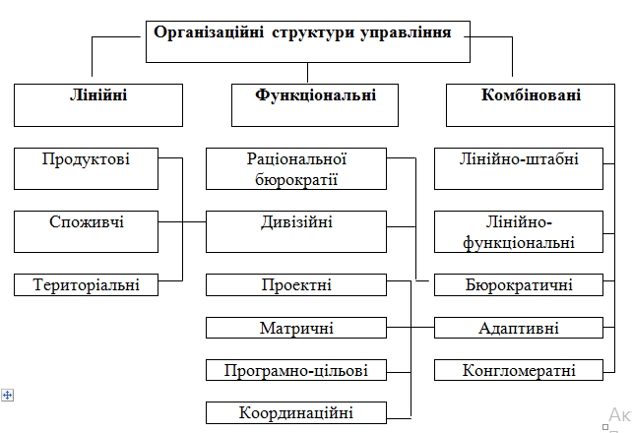
Організаційна структура управління
це впоряд­кована сукупність підрозділів, які формують рівні управління, їх взаємозв’язки та дозволяють управляти організацією.

Slide 21
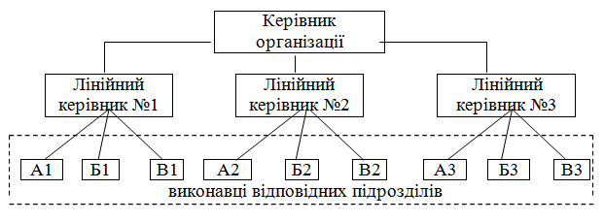
Лінійна організаційна структура управління
сукупність взаємо-підпорядкованих органів у вигляді ієрархічної драбинки, де кожен управлінець підпорядковується тільки одному менеджеру і всі зв'язки з вищими рівнями управління йдуть через нього.

Slide 22
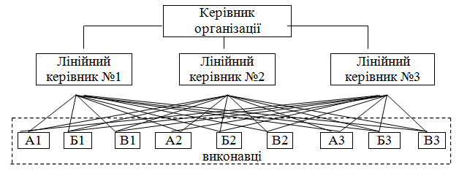
Функціональна організаційна структура управління
ієрархія органів, які забезпечують виконання кожної функції управління на всіх рівнях, при цьому керівники спеціалізуються на окремих управлінських функціях, які виконуються відповідними спеціалістами.

Slide 23
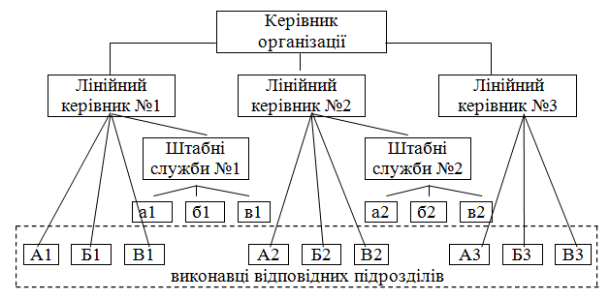
ЛІНІЙНО-ШТАБНА організаційна структура управління
при лінійних керівниках створюються штаби (служби), які спеціалізуються на виконанні певних управлінських функцій.

Slide 24
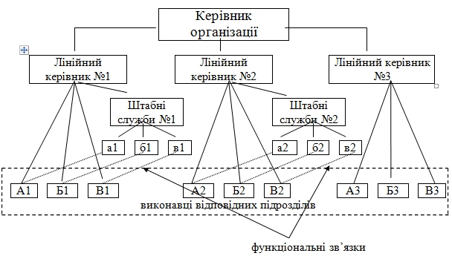
ЛІНІЙНО-ФУНКЦІОНАЛЬНА організаційна структура управління
передбачає те, що штабні функціональні служби отримують повноваження управління службами нижчого рівня, які виконують відповідні спеціальні функцій

Slide 25
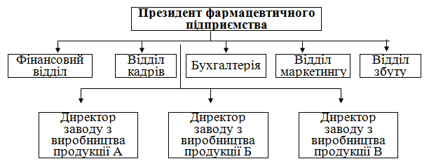
ПРОДУКТОВА організаційна структура управління
структура управління організацією, за якою керівнику делегують повноваження з управління певним типом продукції, при цьому керівники вторинних служб (виробничої, технічної, збуту тощо) знаходяться у підпорядкуванні цього керівника. Є різновидом дивізійних організаційних структур управління.

Slide 26
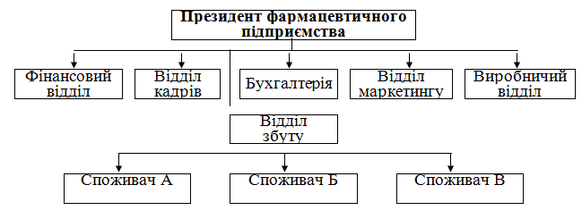
СПОЖИВЧА організаційна структура управління
структура управління організацією, що має підрозділи, виробничо-господарська діяльність яких спрямована на забезпечення виробничих потреб певних груп споживачів (покупців). Є різновидом дивізійних організаційних структур управління.

Slide 27
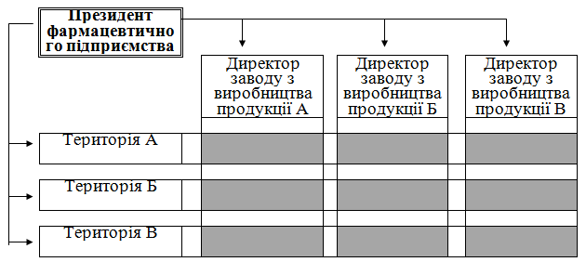
матрична організаційна структура управління
структура управління організації, яка передбачає наявність проектних груп, члени яких підпорядковані як керівнику проекту, так і керівнику тих функціональних відділів, де вони працюють постійно. Застосування такої структури управління дає можливість зменшити витрати на проектні роботи, оскільки використовується чинна робоча сила, існуюча техніка, приміщення, транспортні засоби тощо. Є різновидом адаптивних організаційних структур управління.

Slide 28
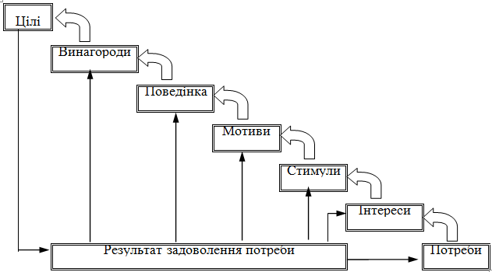
ІІІ. Мотивування (мотивація)
це вид управлінської діяльності, який забезпечує процес спонукання себе та інших працівників на діяльність, що спрямована на досягнення особистих цілей та цілей організації.

Slide 29
Класифікація теорій мотивування
Процесні
Змістовні
акцентують увагу не лише на потребах, але й на самому процесі стимулювання, визначенні умов,
за яких процес мотивування буде ефективним
концентрують свою увагу на аналізі потреб людини,
пріоритетності їх мотивуючої дії

Slide 30
ЗМІСТОВНІ теорії мотивування
Визначення | Теорії мотивації
Виділяють фізіологічні, статеві, симптоматичні потреби і потреби практичного характеру. Особливе значення відіграє належність до народностей, моральні і релігійні погляди | Теорія потреб М. Туган-Барановського
Потреби поділяють на первинні і вторинні. Поведінка людей визначається потребами нижчого по- рядку. Після задоволення потреб їх мотивувальна дія припиняється | Ієрархія потреб А. Маслоу
Три потреби, які мотивують людину: влада, успіх, причетність. Увага на потреби високого порядку, оскільки потреби нижчого порядку вже задоволені | Теорія потреб Д. Мак-Клелланда
Виділяють гігієнічні та мотиваційні фактори. Гігієнічні фактори (нижчий порядок) не дають з’явитись незадоволенню роботою. Мотиваційні (вищий порядок) впливають на поведінку | Двофакторна теорія потреб Ф. Герцберга

Slide 31
ЗМІСТОВНІ теорії мотивування
Визначення | Теорії мотивації
Основними групами потреб, які мотивують людину, визнані: існування, зв’язку, зростання. За неможливості задоволення потреб вищого рівня, зростають зусилля щодо якіснішого задоволення потреб нижчого рівня | Теорія К. Альдерфера
Теорія «Х» передбачає, що працівники схильні уникати роботи та відповідальностi, тому для їх стимулювання необхідно використовувати контроль та погрози. Теорія «У» апелює до потреб вищого порядку: потреби у причетності, високі цілі, автономія і самовираження. Працівники більше схильні до теорії «У», але організаційні умови та поведінка менеджерів зумовлюють вибір ними теорії «Х» | Теорії «X» і «У» Д. МакГрегора
Теорія «Z» визначає, що основою успіху працівників є віра в загальні цілі. Вагомими стимулами є довірчі взаємини та взаємопідтримка, повна узгодженість дій | Теорія «Z» У. Оучі

Slide 32
процесні теорії мотивування
Визначення | Теорії мотивації
Передбачає такі очікування: «затрачені зусилля — очікування певного рівня результатів», «отримані результати — очікування певної винагороди», «очікування цінної винагороди, яка здатна задовольнити потреби». Невід’ємність урахування всіх видів очікування | Теорія очікувань В. Врума
Дотримання принципів справедливості та об’єктивності пiд час установлення та розподілу винагород. Урахування можливої реакції працівників на несправедливе мотивування | Теорія справедливості С. Адамса
Мiстить елементи теорії очікувань і теорії справедливості. Передбачає задоволення чи незадоволення працівника у результатi отриманої винагороди за рівень досягнутих результатів пiд час виконання конкретних завдань, який, зi свого боку, визначається зусиллями, здібностями, характером та оцінкою ролі працівника | Комплексна теорія Портера-Лоулера

Slide 33
процесні теорії мотивування
Визначення | Теорії мотивації
Орієнтується на задоволення потреб вищого по- рядку (визнання, причетності, поваги тощо). Базується на використанні нематеріальних стимулів (пільги пiд час медичного та санітарно-курортного обслуговування, транспортне забезпечення, грамоти, медалі, ордени, звання, подяки) | Теорія морального стимулювання
Передбачає формування та використання систем матеріальних стимулів та розподіл заробітної плати відповідно до дії закону розподілу за кількістю і якістю продукції. Базується на використанні матеріальних стимулів (форми та системи оплати праці, премії, надбавки, доплати, подарунки). Є найдієвішою з позиції спонукання | Теорія матеріального стимулювання

Slide 34

Засоби мотиваційного впливу
Засоби мотивації
Неекономічні
Організаційні
Моральні
Економічні

Slide 35
Економічні засоби мотивації
Ґрунтуються на тому, що працівники в результаті їх застосування отримують певні вигоди, які підвищують їхній добробут.
Заробітна плата
Відрядна
Погодинна
Система преміювання
Підставами для преміювання служать економія ресурсів, збільшення прибутку тощо.
Загальним принципом преміювання є винагорода за будь-які, нехай невеликі успіхи
Участь у прибутках
Здійснюються такі виплати звичайно щомісяця, щоб працівники наочно бачили їхній зв’язок з результатами своєї роботи.
Додаткова

Slide 36

Неекономічна (непряма економічна) мотивація
Це мотивація ВІЛЬНИМ ЧАСОМ.
🗸 скорочений робочий день або збільшена відпустка, покликані компенсувати підвищені витрати праці (наприклад, у сфері науки, освіти);
🗸 змінний чи гнучкий графіки роботи, які роблять режим більш зручним для людини, що дозволяє йому без збитку для неї займатися іншими справами;
🗸 надання відгулів за частину зекономленого пiд час виконання роботи часу.

Slide 37

Неекономічна (непряма економічна) мотивація
До організаційних способів мотивації можна віднести мотивацію цілями, мотивацію збагаченням роботи і мотивацію участі у справах фірми.
За мотивації цілями великі, важкі, цікаві цілі захоплюють співробітників, пробуджують у них дух боротьби, змагання, прагнення до досягнення високих результатів.
Мотивація участі у справах фірми допускає надання працівникам права голосу для вирішення низки проблем (переважно соціального характеру); залучення їх до процесу колективної творчості; консультування з ними щодо спеціальних питань; реальне делегування їм прав і відповідальності.
Мотивація збагаченням праці полягає в наданні працівникам більш змістовної, важливої, цікавої роботи, різноманітної, соціально значущої, з широкими перспективами професійного і посадового зростання, що дає їм можливість здійсню- вати широкий контроль над ресурсами й умовами власної праці.

Slide 38

Неекономічна (непряма економічна) мотивація
До моральних способів мотивації належить:
визнання, яке може бути особистим і публічним. Суть особистого визнання полягає в тому, що працівники, які особливо відзначилися, згадуються у спеціальних доповідях вищому керівництву фірми або особисто представляються йому, одержують право підпису відповідальних документів, в розробці яких вони брали участь.
просування на посаді. Воно дає і більш високу заробітну плату (економічний мотив), і більш цікаву та змістовну роботу (організаційний мотив), і відображає заслуги та авторитет особистості (моральний мотив).

Slide 39
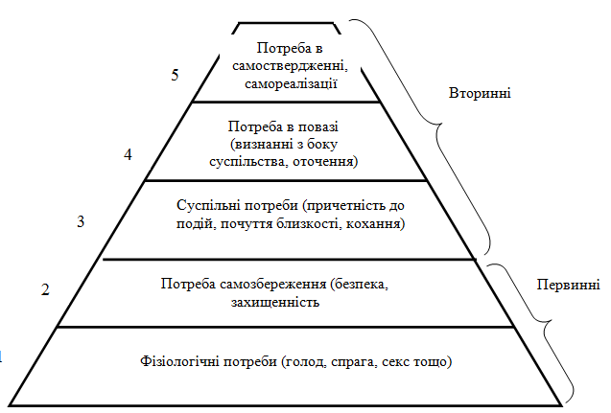
Ієрархія потреб за А. Маслоу

Slide 40

IV. контролювання
це вид управлінської діяльності щодо забезпечення процесу, з допомогою якого керівництво організації визначає, наскільки правильні його управлінські рішення, а також потребу у здійсненні певних коректив. Основними завданнями контролю є забезпечення досягнення цілей і місії організації, виявлення відхилень та недоліків, уникнення нагромадження та повторення помилок, мінімізація втрат, подолання складних організаційних проблем тощо.

Slide 41
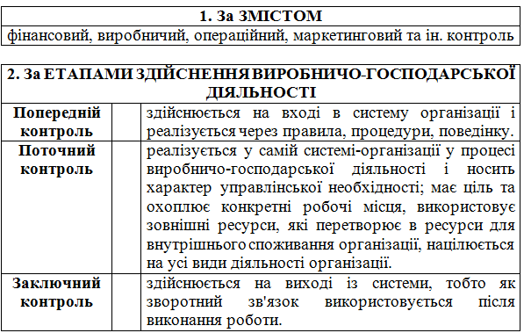
Класифікація Видів контролю

Slide 42
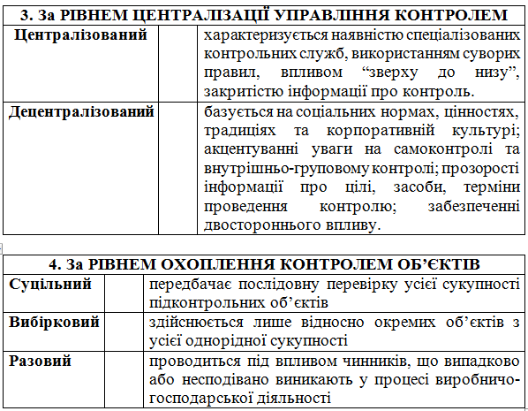
Класифікація Видів контролю

Slide 43
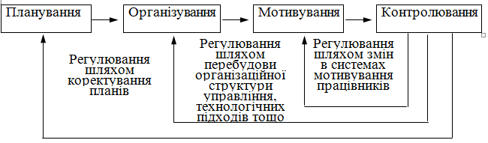
V. Регулювання
це вид управлінської діяльності, спрямований на усунення відхилень, збоїв, недоліків тощо в керованій системі шляхом розробки і впровадження керуючою системою відповідних заходів.

Slide 44

Управлінське рішення
це формалізований на альтернативних засадах метод менеджменту, за допомогою якого керуюча система організації отримує можливість безпосередньо впливати на керовану.

Slide 45
Класифікація управлінських рішень
За сферою охоплення
загальні та часткові
За тривалістю дії
перспективні, поточні, оперативні
За рівнем прийняття
на вищому рівні, на середньому рівні, на нижчому рівні
За характером вирішуваних завдань
організаційні запрограмовані (мала кількість альтернатив), організаційні незапрограмовані, компромісні
За способом обґрунтування
інтуїтивні, базуються на судженнях, раціональні
За способом прийняття
одноособові, колегіальні колективні
За характером
економічні, технологічні, соціально-психологічні, адміністративні

Slide 46
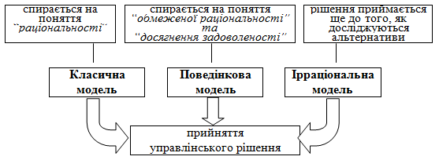
Основні моделі прийняття рішень

Slide 47
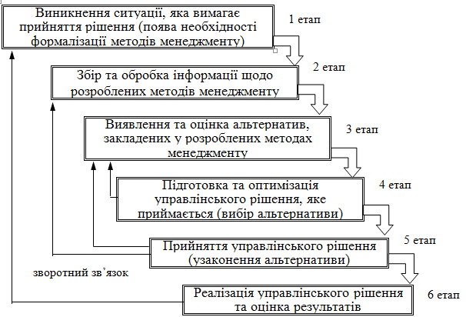
Процес вироблення раціональних управлінських рішень

Slide 48
наука управління
наука про прийняття рішень, системний аналіз, наука про системи, дослідження операцій), яка реалізується за допомогою: застосування наукового методу; використання системної орієнтації; застосування моделей.

Slide 49
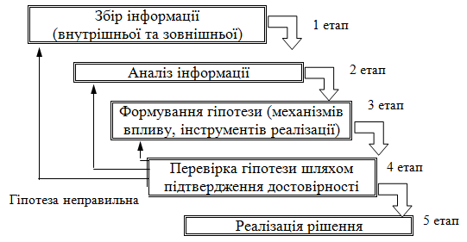
Схема використання наукового методу

Slide 50
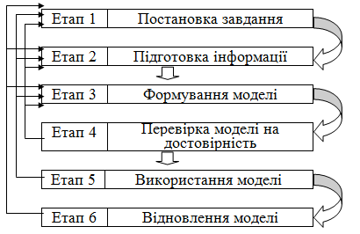
Схема розробки моделей
Модель − це відображення в схемі, формулі, взірці тощо характерних ознак об'єкту, який досліджується. Бувають моделі: фізичні (відображають збільшене або зменшене опи­сання об'єкту); аналогові (поводять себе так, як реальні об'єкти, але зовнішньо вони не схожі на них); математичні або символічні (використання символів для опису властивостей або характеристик об'єкту).

Slide 51
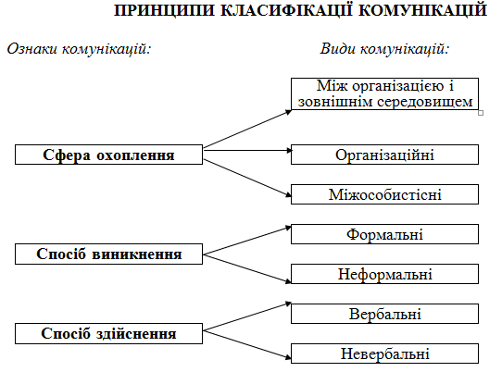
Комунікації
це обмін інформацією, її змістом між двома і більше людьми (працівниками)

Slide 52
Характеристика комунікаційного процесу
Комунікаційний процес − це процес обміну інформацією на засадах використання певних складових та реалізації відповідних етапів з метою розв'язання конкретної проблеми. У процесі обміну інформацією виділяють п’ять базові складові елементи процесу комунікацій: відправник (джерело) − це особа або організація, яка генерує ідеї, збирає інформацію і передає її: повідомлення – власне інформаційна ідея, яка закодована за допомогою символів; канал – засіб передачі інформації; отримувач (споживач) – особа або організація, для якої призначена інформація; реакція – результат сприйняття отримувачем інформації.

Slide 53
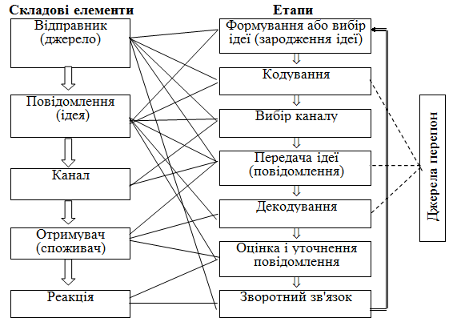
Взаємозв’язок складових елементів та етапів комунікаційного процесу

Slide 54
Класифікаційні ознаки інформації
Інформація – це сукупність повідомлень, які відображають конкретний бік явища, події, виробничо-господарської діяльності.
№ з.п. | Класифікаційні ознаки | Характерні риси інформації
1. | За повнотою охоплення явища | Повна, часткова, надлишкова.
2. | За періодом дії | Разова, періодична, довгострокова.
3. | За змістом | Планово-економічна, фінансова, облікова, бухгалтерська, технологічна, довідкова, адміністративна тощо.
4. | За рівнем достовірності | Достовірна і недостовірна.
5. | За джерелом появи | Первинна і вторинна, зовнішня і внутрішня.

Slide 55
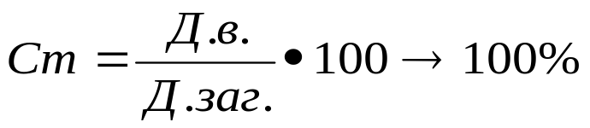
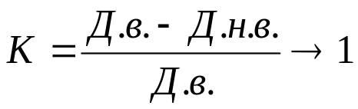
Документація − це надання з допомогою певних носіїв інформації про факти, події, явища об'єктивної дійсності й розумової діяльності людини, носієм якої вона є. Документ − це передбачена законом матеріальна форма одержання, зберігання, використання і поширення інформації шляхом фіксації на папері, магнітній, кіно-, відео-, фотоплівці або на іншому носієві. діловодство − процес, пов'язаний зі складанням документів, їх обробкою, проходженням, зберіганням тощо. документообіг − цілеспрямова­ний рух доку­ментів в організації з моменту їх отримання або створення до завершення виконання, відправки або здачі до справ.
коефіцієнт виконання документів ступінь виконання документів де Д.в. - кількість документів, виконаних протягом аналізо­ваного періоду; Д н.в. - кількість документів, не виконаних за аналізова­ний період; Д.заг. - загальна кількість документів, що підлягають виконанню за той же період.

Slide 56
Автоматизація управлінської діяльності
Сучасні технічні засоби автоматизації інформаційно-управлінської діяльності:
  персональні комп'ютери, об'єднані в мережі;
  електронні друкарські машинки;
  системи обробки текстів (проблемно-орієнтовані комп'ютерні системи, що мають великі функціональні можливості);
  копіювальні машини;
  комунікативні засоби, телефонна техніка;
  засоби для автоматизації вводу архівних документів і пошуку інформації (до них відносяться нетрадиційні носії інформації: магнітні диски і стрічки, мікрофільми, диски з оптичними записами);
  засіб для обміну інформацією − “електронна пошта”;
  Відео-інформаційні системи;
  локальні комп'ютерні мережі;
  інтегровані мережі організацій.

Slide 57

Дякую за увагу!

